Slide 1
Laboraufgabe Supermarkt Simulation

Slide 2
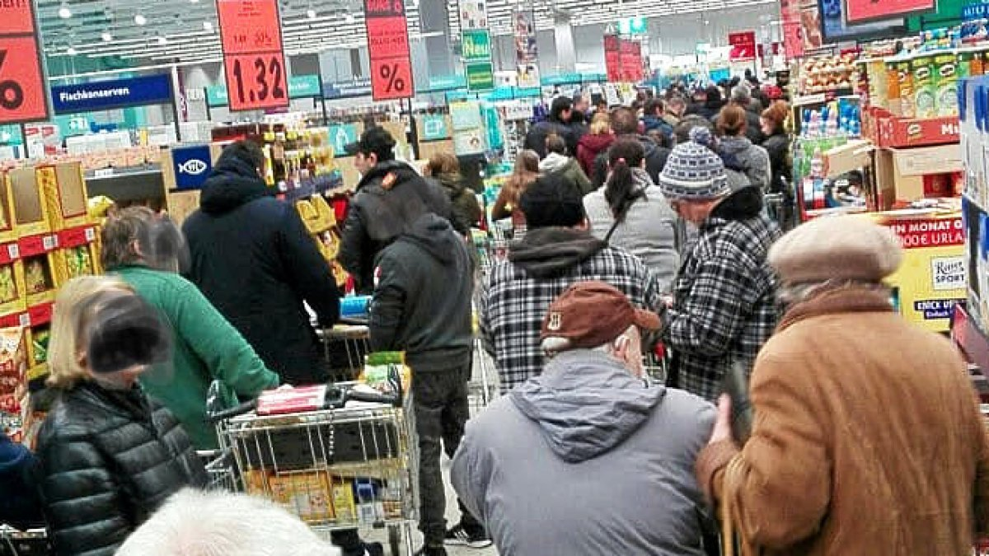

Slide 3
Unser Supermarkt: Stationen und Kunden
Eingang
Wurst
Bäcker
Kasse
Käse
Ausgang
Wie lange dauert der Einkauf?

Slide 4
Zielsetzung
Vorbereitung auf Programmierung mit Sockets in Python
Nicht-trivialer Einstieg in Python-Programmierung
Umgang mit Threads, Locks und Events in Python
Verständnisgewinn zu ereignis-orientierter Simulation
Supermarkt mit Warteschlagen bei Wursttheke, Kasse, etc. als Analogie zu Rechnernetzen mit Warteschlangen an Switches und Routern
Besseres Verständnis für „händische“ Simulation einer Übertragungsstrecke mit Paketverlusten in zweitem Theorie-Übungsblatt

Slide 5
Unser Supermarkt: Stationen und Kund*innen
Eingang
Wurst
Bäcker
Kasse
Käse
Ausgang
Wie lange dauert der Einkauf?

Slide 6
Supermarktmodell
Supermarkt besteht aus Stationen und Kund*innen
Kund*innen bewegen sich im Supermarkt von Station zu Station
Kund*innen besuchen die Stationen in einer bestimmten Reihenfolge
an jeder besuchten Station kaufen sie eine bestimmte Anzahl von Waren ein
Kund*innen benötigen eine bestimmte Zeit um von Station zu Station zu gelangen
wenn eine Station gerade besetzt ist, warten sie, bis die Station frei wird
wenn sie an einer Station zu lange warten müssen, lassen Sie die Station aus und gehen direkt zur nächsten Station
Eine Station benötigt eine bestimmte Zeit, um eine Kund*in zu bedienen, dem Produkt aus den Anzahl Waren und der stationsspezifischen Zeit pro Ware

Slide 7
Supermarktmodell
Modellbildung
Stochastisches Modell
in einem stochastischen Modell wird das Verhalten von Kund*innen und Stationen über Zufallszahlen beschrieben, die bei jedem Vorkommen über einen Pseudo-Zufallszahlengenerator bestimmt werden
Spezialfall deterministisches Modell:
in deterministischen Modell ist das Verhalten der Kund*innen deterministisch
in der Übung verwenden wir zunächst ein deterministisches Modell, um das Debuggen und ein Vergleich von Ergebnissen zu vereinfachen
Kund*innen-Typen
auch im deterministischen Modell verhalten sich nicht alle Kund*innen gleich
wir unterstützen mehrere Kund*innen-Typen, die sich hinsichtlich der besuchten Stationen, deren Reihenfolge und auch der gekauften Waren pro Station unterscheiden
Ankunftsprozess
gibt an, wann Kund*innen den Supermarkt betreten
wird über eine Zwischenankunftszeit pro Kund*innen-Typ definiert, die eine Zufallsvariable oder eben deterministisch sein kann
Poisson Ankunftsprozess: Zwischenankunftszeit ist exponentiell verteilt
Ankunftsrate: Inverses der (mittleren) Zwischenankunftszeit
deterministisch: Typ-A-Kund*innen kommen alle 60s an

Slide 8
Unser Supermarkt: Die Stationen
Eingang
Wurst (30s)
Bäcker (10s)
Kasse (5s)
Käse (60s)
Ausgang

Slide 9
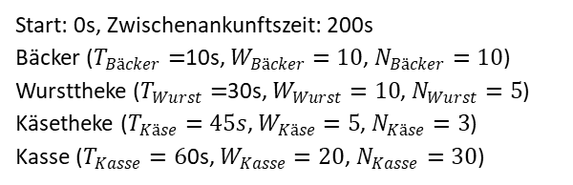
Unser Supermarkt: Typ 1 Kund*innen (vollständiger Einkauf)
Eingang
Start: 0s, Zwischenankunftszeit: 200s
Bäcker ($T_{Bäcker}=$10s, $W_{Bäcker}=10$, $N_{Bäcker}=10$)
Wursttheke ($T_{Wurst}=$30s, $W_{Wurst}=10$, $N_{Wurst}=5$)
Käsetheke ($T_{Käse}=45s$, $W_{Käse}=5$, $N_{Käse}=3$)
Kasse ($T_{Kasse}=6$0s, $W_{Kasse}=20$, $N_{Kasse}=30$)
Zwischenankunftszeit
200s
Wurst (30s)
10s
30s
10
45s
5➔150s
Bäcker (10s)
Kasse (5s)
Käse (60s)
10
30
60s
5
10➔100s
30➔150s
3➔180s
Dauer des Einkaufs ohne Wartezeiten:
Bäcker: 110s
Wursttheke: 180s
Käsetheke: 225s
Kasse: 210s
Gesamt: 725s
Ausgang
0s

Slide 10
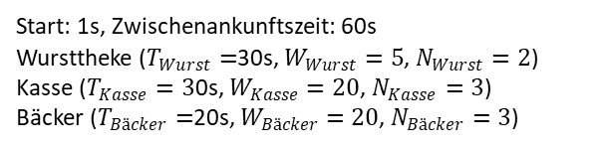
Unser Supermarkt: Typ 2 Kund*innen (Lebekäs-Semmel)
Eingang
Start: 1s, Zwischenankunftszeit: 60s
Wursttheke ($T_{Wurst}=$30s, $W_{Wurst}=5$, $N_{Wurst}=2$)
Kasse ($T_{Kasse}=3$0s, $W_{Kasse}=20$, $N_{Kasse}=3$)
Bäcker ($T_{Bäcker}=$20s, $W_{Bäcker}=20$, $N_{Bäcker}=3$)
Zwischenankunftszeit
60s
Wurst (30s)
30s
5
2➔60s
30s
Bäcker (10s)
Kasse (5s)
Käse (60s)
20
20s
20
3➔30s
3➔15s
0s
Dauer des Einkaufs ohne Wartezeiten:
Wursttheke: 90s
Kasse: 20s
Bäcker: 50s
Gesamt: 160s
Ausgang

Slide 11
Supermarksimulation mit einer Ereignisliste
Zeit | Ereignis
0s | Beginn K1-1
1s | Beginn K2-1
Eingang
Wurst
Initiale Ereignisliste
Erste Typ-2 Kund*in
Priorität bei gleichzeitigen Ereignissen
Verlassen
Beginn
Ankunft
Bäcker
Kasse
Käse
Ausgang
Bediente
Kund*in
Wartende
Kund*innen

Slide 12
Ausgangssituation am Simulationsanfang
Zeit | Ereignis
0s | Beginn K1-1
1s | Beginn K2-1
Eingang
Wurst
Bäcker
Kasse
Käse
Ausgang

Slide 13
Zeit | Ereignis
0s | Beginn K1-1
1s | Beginn K2-1
10s | Ankunft Bäcker K1-1
200s | Beginn K1-2
Eingang
Wurst
K1-1
Bäcker
Kasse
Käse
Ausgang

Slide 14
Zeit | Ereignis
0s | Beginn K1-1
1s | Beginn K2-1
10s | Ankunft Bäcker K1-1
31s | Ankunft Wurst K2-1
61s | Beginn K2-2
200s | Beginn K1-2
Eingang
K2-1
Wurst
K1-1
Bäcker
Kasse
Käse
Ausgang

Slide 15
Zeit | Ereignis
0s | Beginn K1-1
1s | Beginn K2-1
10s | Ankunft Bäcker K1-1
31s | Ankunft Wurst K2-1
61s | Beginn K2-2
110s | Verlassen Bäcker K1-1
200s | Beginn K1-2
Eingang
K2-1
Wurst
Bäcker
Kasse
Käse
K1-1
Ausgang

Slide 16
Zeit | Ereignis
0s | Beginn K1-1
1s | Beginn K2-1
10s | Ankunft Bäcker K1-1
31s | Ankunft Wurst K2-1
61s | Beginn K2-2
91s | Verlassen Wurst K2-1
110s | Verlassen Bäcker K1-1
200s | Beginn K1-2
Eingang
Wurst
K2-1
Bäcker
Kasse
Käse
K1-1
Ausgang

Slide 17
Zeit | Ereignis
0s | Beginn K1-1
1s | Beginn K2-1
10s | Ankunft Bäcker K1-1
31s | Ankunft Wurst K2-1
61s | Beginn K2-2
91s | Verlassen Wurst K2-1
91s | Ankunft Wurst K2-2
110s | Verlassen Bäcker K1-1
121s | Beginn K2-3
200s | Beginn K1-2
Eingang
K2-2
Wurst
K2-1
Bäcker
Kasse
Käse
K1-1
Ausgang

Slide 18
Zeit | Ereignis
0s | Beginn K1-1
1s | Beginn K2-1
10s | Ankunft Bäcker K1-1
31s | Ankunft Wurst K2-1
61s | Beginn K2-2
91s | Verlassen Wurst K2-1
91s | Ankunft Wurst K2-2
110s | Verlassen Bäcker K1-1
121s | Beginn K2-3
121s | Ankunft Kasse K2-1
200s | Beginn K1-2
Eingang
K2-2
Wurst
K2-1
Bäcker
Kasse
Käse
K1-1
Ausgang

Slide 19
Zeit | Ereignis
0s | Beginn K1-1
1s | Beginn K2-1
10s | Ankunft Bäcker K1-1
31s | Ankunft Wurst K2-1
61s | Beginn K2-2
91s | Verlassen Wurst K2-1
91s | Ankunft Wurst K2-2
110s | Verlassen Bäcker K1-1
121s | Beginn K2-3
121s | Ankunft Kasse K2-1
151s | Verlassen Wurst K2-2
200s | Beginn K1-2
Eingang
Wurst
K2-2
K2-1
Bäcker
Kasse
Käse
K1-1
Ausgang

Slide 20
Zeit | Ereignis
0s | Beginn K1-1
1s | Beginn K2-1
10s | Ankunft Bäcker K1-1
31s | Ankunft Wurst K2-1
61s | Beginn K2-2
91s | Verlassen Wurst K2-1
91s | Ankunft Wurst K2-2
110s | Verlassen Bäcker K1-1
121s | Beginn K2-3
121s | Ankunft Kasse K2-1
140s | Ankunft Wurst K1-1
151s | Verlassen Wurst K2-2
200s | Beginn K1-2
Eingang
Wurst
K1-1
K2-2
K2-1
Bäcker
Kasse
Käse
Ausgang

Slide 21
Zeit | Ereignis
0s | Beginn K1-1
1s | Beginn K2-1
10s | Ankunft Bäcker K1-1
31s | Ankunft Wurst K2-1
61s | Beginn K2-2
91s | Verlassen Wurst K2-1
91s | Ankunft Wurst K2-2
110s | Verlassen Bäcker K1-1
121s | Beginn K2-3
121s | Ankunft Kasse K2-1
140s | Ankunft Wurst K1-1
151s | Verlassen Wurst K2-2
151s | Ankunft Wurst K2-3
181s | Beginn K2-4
200s | Beginn K1-2
Eingang
K2-3
Wurst
K1-1
K2-2
K2-1
Bäcker
Kasse
Käse
Ausgang

Slide 22
Zeit | Ereignis
0s | Beginn K1-1
1s | Beginn K2-1
10s | Ankunft Bäcker K1-1
31s | Ankunft Wurst K2-1
61s | Beginn K2-2
91s | Verlassen Wurst K2-1
91s | Ankunft Wurst K2-2
110s | Verlassen Bäcker K1-1
121s | Beginn K2-3
121s | Ankunft Kasse K2-1
136s | Verlassen Kasse K2-1
140s | Ankunft Wurst K1-1
151s | Verlassen Wurst K2-2
151s | Ankunft Wurst K2-3
181s | Beginn K2-4
200s | Beginn K1-2
Eingang
K2-3
Wurst
K1-1
K2-2
Bäcker
Kasse
Käse
K2-1
Ausgang

Slide 23
Zeit | Ereignis
110s | Verlassen Bäcker K1-1
121s | Beginn K2-3
121s | Ankunft Kasse K2-1
136s | Verlassen Kasse K2-1
140s | Ankunft Wurst K1-1
151s | Verlassen Wurst K2-2
151s | Ankunft Wurst K2-3
156s | Ankunft Bäcker K2-1
181s | Beginn K2-4
200s | Beginn K1-2
Eingang
K2-3
Wurst
K1-1
K2-2
Bäcker
Kasse
Käse
K2-1
Ausgang

Slide 24
Zeit | Ereignis
110s | Verlassen Bäcker K1-1
121s | Beginn K2-3
121s | Ankunft Kasse K2-1
136s | Verlassen Kasse K2-1
140s | Ankunft Wurst K1-1
151s | Verlassen Wurst K2-2
151s | Ankunft Wurst K2-3
156s | Ankunft Bäcker K2-1
181s | Beginn K2-4
200s | Beginn K1-2
Eingang
K2-3
Wurst
K1-1
K2-2
Bäcker
Kasse
Käse
K2-1
Ausgang

Slide 25
Zeit | Ereignis
110s | Verlassen Bäcker K1-1
121s | Beginn K2-3
121s | Ankunft Kasse K2-1
136s | Verlassen Kasse K2-1
140s | Ankunft Wurst K1-1
151s | Verlassen Wurst K2-2
151s | Ankunft Wurst K2-3
156s | Ankunft Bäcker K2-1
181s | Beginn K2-4
181s | Ankunft Kasse K2-2
200s | Beginn K1-2
301s | Verlassen Wurst K1-1
Eingang
K2-3
Wurst
K1-1
K2-2
Bäcker
Kasse
Käse
K2-1
Ausgang

Slide 26
Zeit | Ereignis
110s | Verlassen Bäcker K1-1
121s | Beginn K2-3
121s | Ankunft Kasse K2-1
136s | Verlassen Kasse K2-1
140s | Ankunft Wurst K1-1
151s | Verlassen Wurst K2-2
151s | Ankunft Wurst K2-3
156s | Ankunft Bäcker K2-1
181s | Beginn K2-4
181s | Ankunft Kasse K2-2
200s | Beginn K1-2
301s | Verlassen Wurst K1-1
Eingang
Wurst
K2-3
K1-1
K2-2
Bäcker
Kasse
Käse
K2-1
Ausgang

Slide 27
Zeit | Ereignis
110s | Verlassen Bäcker K1-1
121s | Beginn K2-3
121s | Ankunft Kasse K2-1
136s | Verlassen Kasse K2-1
140s | Ankunft Wurst K1-1
151s | Verlassen Wurst K2-2
151s | Ankunft Wurst K2-3
156s | Ankunft Bäcker K2-1
181s | Beginn K2-4
181s | Ankunft Kasse K2-2
186s | Verlassen Bäcker K2-1
200s | Beginn K1-2
301s | Verlassen Wurst K1-1
Eingang
Wurst
K2-3
K1-1
K2-2
Bäcker
Kasse
Käse
K2-1
Ausgang

Slide 28
Zeit | Ereignis
110s | Verlassen Bäcker K1-1
121s | Beginn K2-3
121s | Ankunft Kasse K2-1
136s | Verlassen Kasse K2-1
140s | Ankunft Wurst K1-1
151s | Verlassen Wurst K2-2
151s | Ankunft Wurst K2-3
156s | Ankunft Bäcker K2-1
181s | Beginn K2-4
181s | Ankunft Kasse K2-2
186s | Verlassen Bäcker K2-1
200s | Beginn K1-2
211s | Ankunft Wurst K2-4
241s | Beginn K2-5
301s | Verlassen Wurst K1-1
Eingang
K2-4
Wurst
K2-3
K1-1
K2-2
Bäcker
Kasse
Käse
K2-1
Ausgang

Slide 29
Zeit | Ereignis
110s | Verlassen Bäcker K1-1
121s | Beginn K2-3
121s | Ankunft Kasse K2-1
136s | Verlassen Kasse K2-1
140s | Ankunft Wurst K1-1
151s | Verlassen Wurst K2-2
151s | Ankunft Wurst K2-3
156s | Ankunft Bäcker K2-1
181s | Beginn K2-4
181s | Ankunft Kasse K2-2
186s | Verlassen Bäcker K2-1
196s | Verlassen Kasse K2-2
200s | Beginn K1-2
211s | Ankunft Wurst K2-4
241s | Beginn K2-5
301s | Verlassen Wurst K1-1
Eingang
K2-4
Wurst
K2-3
K1-1
Bäcker
Kasse
Käse
K2-1
K2-2
Ausgang

Slide 30
Zeit | Ereignis
151s | Verlassen Wurst K2-2
151s | Ankunft Wurst K2-3
156s | Ankunft Bäcker K2-1
181s | Beginn K2-4
181s | Ankunft Kasse K2-2
186s | Verlassen Bäcker K2-1
196s | Verlassen Kasse K2-2
200s | Beginn K1-2
211s | Ankunft Wurst K2-4
241s | Beginn K2-5
301s | Verlassen Wurst K1-1
Eingang
K2-4
Wurst
K2-3
K1-1
Bäcker
Kasse
Käse
K2-2
Ausgang
K2-1

Slide 31
Zeit | Ereignis
151s | Verlassen Wurst K2-2
151s | Ankunft Wurst K2-3
156s | Ankunft Bäcker K2-1
181s | Beginn K2-4
181s | Ankunft Kasse K2-2
186s | Verlassen Bäcker K2-1
196s | Verlassen Kasse K2-2
200s | Beginn K1-2
211s | Ankunft Wurst K2-4
216s | Ankunft Bäcker K2-2
241s | Beginn K2-5
301s | Verlassen Wurst K1-1
Eingang
K2-4
Wurst
K2-3
K1-1
Bäcker
Kasse
Käse
K2-2
Ausgang
K2-1

Slide 32
Zeit | Ereignis
151s | Verlassen Wurst K2-2
151s | Ankunft Wurst K2-3
156s | Ankunft Bäcker K2-1
181s | Beginn K2-4
181s | Ankunft Kasse K2-2
186s | Verlassen Bäcker K2-1
196s | Verlassen Kasse K2-2
200s | Beginn K1-2
211s | Ankunft Wurst K2-4
216s | Ankunft Bäcker K2-2
230s | Ankunft Bäcker K1-2
241s | Beginn K2-5
301s | Verlassen Wurst K1-1
400s | Beginn K1-3
Eingang
K2-4
Wurst
K1-2
K2-3
K1-1
Bäcker
Kasse
Käse
K2-2
Ausgang

Slide 33
Zeit | Ereignis
151s | Verlassen Wurst K2-2
151s | Ankunft Wurst K2-3
156s | Ankunft Bäcker K2-1
181s | Beginn K2-4
181s | Ankunft Kasse K2-2
186s | Verlassen Bäcker K2-1
196s | Verlassen Kasse K2-2
200s | Beginn K1-2
211s | Ankunft Wurst K2-4
216s | Ankunft Bäcker K2-2
230s | Ankunft Bäcker K1-2
241s | Beginn K2-5
301s | Verlassen Wurst K1-1
400s | Beginn K1-3
Eingang
Wurst
K1-2
K2-3
K2-4
K1-1
Bäcker
Kasse
Käse
K2-2
Ausgang

Slide 34
Zeit | Ereignis
151s | Verlassen Wurst K2-2
151s | Ankunft Wurst K2-3
156s | Ankunft Bäcker K2-1
181s | Beginn K2-4
181s | Ankunft Kasse K2-2
186s | Verlassen Bäcker K2-1
196s | Verlassen Kasse K2-2
200s | Beginn K1-2
211s | Ankunft Wurst K2-4
216s | Ankunft Bäcker K2-2
230s | Ankunft Bäcker K1-2
241s | Beginn K2-5
246s | Verlassen Bäcker K2-2
301s | Verlassen Wurst K1-1
400s | Beginn K1-3
Eingang
Wurst
K1-2
K2-3
K2-4
K1-1
Bäcker
Kasse
Käse
K2-2
Ausgang

Slide 35
Zeit | Ereignis
151s | Verlassen Wurst K2-2
151s | Ankunft Wurst K2-3
156s | Ankunft Bäcker K2-1
181s | Beginn K2-4
181s | Ankunft Kasse K2-2
186s | Verlassen Bäcker K2-1
196s | Verlassen Kasse K2-2
200s | Beginn K1-2
211s | Ankunft Wurst K2-4
216s | Ankunft Bäcker K2-2
230s | Ankunft Bäcker K1-2
241s | Beginn K2-5
246s | Verlassen Bäcker K2-2
301s | Verlassen Wurst K1-1
400s | Beginn K1-3
Eingang
Wurst
K2-3
K2-4
K1-1
Bäcker
Kasse
Käse
K2-2
K1-2
Ausgang

Slide 36
Zeit | Ereignis
211s | Ankunft Wurst K2-4
216s | Ankunft Bäcker K2-2
230s | Ankunft Bäcker K1-2
241s | Beginn K2-5
246s | Verlassen Bäcker K2-2
271s | Ankunft Wurst K2-5
301s | Verlassen Wurst K1-1
301s | Beginn K2-6
400s | Beginn K1-3
Eingang
K2-5
Wurst
K2-3
K2-4
K1-1
Bäcker
Kasse
Käse
K2-2
K1-2
Ausgang

Slide 37
Zeit | Ereignis
211s | Ankunft Wurst K2-4
216s | Ankunft Bäcker K2-2
230s | Ankunft Bäcker K1-2
241s | Beginn K2-5
246s | Verlassen Bäcker K2-2
271s | Ankunft Wurst K2-5
301s | Verlassen Wurst K1-1
301s | Beginn K2-6
346s | Verlassen Bäcker K1-2
400s | Beginn K1-3
Eingang
K2-5
Wurst
K2-3
K2-4
K1-1
Bäcker
Kasse
Käse
K1-2
Ausgang
K2-2

Slide 38
Implementierung einer ereignis-orientierten Simulation
Klasse Ereignisliste
ereignisliste: heapq
event=pop()
push(event)
start()
Klasse KundIn
Konstruktor(Liste mit Tupeln aus Station, T, W, N)
beginn_einkauf()
ankunft_station()
verlassen_station()
Klasse Station
Konstruktor(Bediendauer)
anstellen(KundIn)
fertig(KundIn)

Slide 39
Prozesssicht Station
IDLE
anstellen
bedienen
(timer)
anstellen
waiting
dequeue()
BUSY
queue()
verlassen
fertig

Slide 40
Prozesssicht KundIn
START
einkaufen(timer)
supermarkt
ankunft
anstellen
station
verlassen
ende?
ENDE

